Slide 1

CAPÍTULO 4: OPERACIONES DE PIXEL
Objetivo: En este capítulo son tratadas a detalle las operaciones de pixel, así como sus propiedades y aplicaciones en el tratamiento de imágenes. Además, serán discutidos los histogramas de imagen, y las relaciones de éstos con las operaciones de pixel.

Slide 2

Introducción
Operaciones de Pixel: operaciones realizadas sobre imágenes en donde sólo es tomado en cuenta el valor del pixel en cuestión de la imagen. Cada nuevo valor del pixel calculado p’ es dependiente del valor del píxel original p en la misma posición y con ello independiente de los valores de otros pixeles, como podrían ser sus vecinos.

Slide 3
CAMBIO DEL VALOR DE LA INTENSIDAD DEL PIXEL
Contraste de una imagen: definido como la relación existente entre los diferentes valores de intensidad presentes en esa imagen.
Iluminación o brillo: se relaciona con la forma en que los valores de intensidad se distribuyen en los pixeles de la imagen.
El operador genérico que se utiliza para modificar el contraste o la iluminación en una imagen puede ser definido como:
Complemento o inversión: operación de pixel, en la cual se altera el valor del pixel en sentido contrario (a través de la multiplicación del valor del pixel por -1)

Slide 4
CAMBIO DEL VALOR DE LA INTENSIDAD DEL PIXEL
Segmentación por umbral: forma especial de cuantificación en la cual los pixeles de la imagen son divididos en dos clases, dependiendo de un umbral (“threshold”) predefinido.

Slide 5
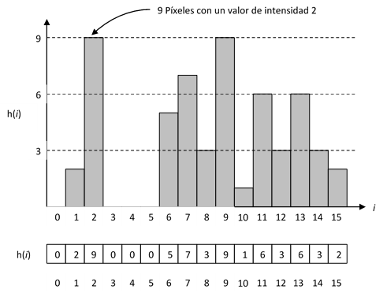
HISTOGRAMA Y OPERACIONES DE PIXEL
Histogramas: distribuciones que describen la frecuencia con la que se presentan los valores de intensidad (pixeles) de la imagen. En el caso más sencillo los histogramas son mejor entendidos por medio de imágenes a escala de grises.
El histograma muestra importantes características de una imagen, como el contraste y el rango dinámico, los cuales se encuentran atribuidos a la captación de la imagen. Sin embargo, no proporciona información acerca del origen de los pixeles que lo conforman y esto representa una pérdida en la información referente a la relación espacial que tenían los pixeles en la imagen, por lo que resulta imposible reconstruir una imagen únicamente a partir de su histograma.

Slide 6
HISTOGRAMA Y OPERACIONES DE PIXEL
Los errores de la iluminación son reconocidos en el histograma porque no hay pixeles en la región final o inicial de la escala de intensidad, mientras que las regiones medias del histograma sí se encuentran ocupadas por pixeles con distintos valores de intensidad.
Contraste: La definición de contraste se entiende, como el campo de valores de intensidad que en una imagen concreta son utilizados, en pocas palabras: la diferencia entre el máximo y mínimo valor de intensidad de los pixeles presentes en la imagen.
Dinámica: número de pixeles diferentes que son utilizados en la imagen. El caso ideal en una imagen, resulta cuando es utilizado el rango completo de valores de intensidad disponibles k para la imagen en cuestión, en este caso la región de valores es cubierta completamente.

Slide 7
HISTOGRAMA Y OPERACIONES DE PIXEL
Cálculo del histograma utilizando Matlab. La función del toolbox de procesamiento de imagen para el cálculo del histograma de una imagen tiene el formato:
Esta función calcula y despliega el histograma de la imagen I. El número de valores del histograma si no se especifica n depende del tipo de imagen que se trate. Si I es una imagen a escala de grises la función utilizará para el cálculo y despliegue 256 valores. Si I es una imagen binaria la función calculará el histograma con solo 2 valores.
Si n es especificada el histograma es calculado y desplegado utilizando n valores en lugar de los especificados por el tipo de imagen. La variable counts es un vector que recibe el número de pixeles pertenecientes al valor de intensidad especificado por x. Relacionando estas dos variables mediante stem(x,counts) podríamos encontrar de nueva cuenta el histograma.
[counts,x]=imhist(I, n)

Slide 8
CORRECCIÓN GAMMA
La relación existente entre el valor de intensidad de un pixel y sus respectivas medidas físicas es compleja y en todos los casos no lineal. Resulta importante conocer mínimo en forma de aproximación la naturaleza de estas relaciones y con ello poder predecir la apariencia de imágenes en los diferentes medios.
Corrección Gamma: operación de píxel que permite compensar las diferentes características de captación y despliegue de imágenes mediante la utilización de un espacio general de intensidades.
La expresión gama proviene originalmente de la fotografía clásica, donde existe una relación aproximadamente logarítmica entre la cantidad de iluminación y la densidad resultante de la película fotográfica. La pendiente de la función de iluminación dentro de su región de dispersión es tradicionalmente definida como la gamma de la película fotográfica.

Slide 9
CORRECIÓN GAMMA
El fundamento para la corrección gamma es la función gamma, la cual es definida como:
para
Donde el parámetro γ es el llamado factor gamma, cuyos valores para los diferentes dispositivos son normalmente especificados por el fabricante y obtenidos a partir de mediciones.
Considerando la relación Densidad – Iluminación, mostrada en la figura
Se establece el proceso de corrección gamma, donde b será la imagen
corregida, a través de lo descrito por:

